Slide 1
Authentication Cookiesharing zwischen ASP.NET und ASP.NET Core
Ralf Karle

Slide 2


Über mich
Ralf Karle
Senior Software Developer bei der Comma Soft AG in Bonn
Mail: development (at) ralfkarle.de https://www.xing.com/profile/Ralf_Karle
https://github.com/rlfkrl

Slide 3
Warum Cookie Sharing?
"Günstiges" Single Sign-on!
Der Anwender möchte sich nur 1 mal authentifizieren.
Man muss die Sign-on und Sign-off Logik nur einmal implementieren
Man muss die Sign-on und Sign-off Logik nur einmal konfigurieren
Gerade interessant bei BASIC und Forms Authentifizierung aber auch dann, wenn für die andere Technologie kein Authenfizierungsmodul verfügbar ist

Slide 4
Setup
Authentifizierungsverfahren OpenID Connect
IdentityServer4 in ASP.NET Core als Identity provider
ASP.NET Core MVC Webseite mit SSO per OpenID Connect
ASP.NET MVC Webseite mit reiner Cookie Authentifizierung
Gehostet werden alle drei Webseiten im IIS
https Protokoll auf localhost mit self signed Zertifikat

Slide 5
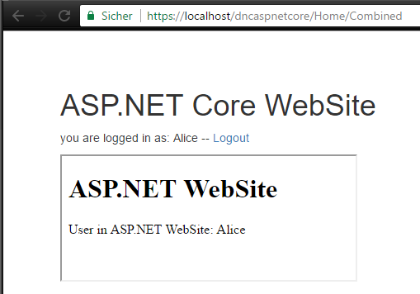
Wie soll es aussehen?
IdentityServer4 auf
https://localhost/dncids
ASP.NET Core MVC Webseite
OpenID Connect - und Cookie Authentifizierung https://localhost/dncaspnetcore
ASP.NET Web Webseite im IFRAME
Cookie Authentifizierung
https://localhost/dncaspnet

Slide 6
Cookies
ASP.NET Core
ASP.NET
Was fällt auf ?
Unterschiedliche Cookie Namen
Unterschiedliche Cookie Pfade
Unterschiedliches Cookie Größe und -Aufbau

Slide 7
Warum geht es nicht out of the box?
Unterschiede zwischen ASP.NET und ASP.NET Core
Unterschiedliche Cookie Aufbau
Unterschiedliche Verschlüsselung

Slide 8
Steps

Slide 9
Cookie Namen
damit beide Frameworks das gleiche Cookie nutzen:
ASP.NET Core app.UseCookieAuthentication(new CookieAuthenticationOptions { //… CookieName = "DNC2017_SharedAuthCookie", //… });
ASP.NET app.UseCookieAuthentication( new CookieAuthenticationOptions { //… CookieName = "DNC2017_SharedAuthCookie", //… });

Slide 10
Cookie Pfad
damit das Cookie an beide Seiten vom Browser geschickt wird:
ASP.NET Core app.UseCookieAuthentication(new CookieAuthenticationOptions { //… CookiePath = "/", //… }); ASP.NET app.UseCookieAuthentication( new CookieAuthenticationOptions { //… CookiePath = "/", //… });

Slide 11
Cookie Secure Option
damit beide Frameworks vom gleichen ausgehen:
ASP.NET Core app.UseCookieAuthentication(new CookieAuthenticationOptions { //… CookieSecure = Microsoft.AspNetCore.Http.CookieSecurePolicy.Always, //… });
ASP.NET app.UseCookieAuthentication( new CookieAuthenticationOptions { //… CookieSecure = CookieSecureOption.Always, //… });

Slide 12
Cookie Manager
ASP.NET Core benutzt einen Chunking Cookie Manager. Damit ASP.NET diese "verstehen kann, muss man folgendes tun:
ASP.NET Nuget Package "Microsoft.Owin.Security.Interop" hinzufügen
app.UseCookieAuthentication( new CookieAuthenticationOptions { //… CookieManager = new Microsoft.Owin.Security.Interop.ChunkingCookieManager(), //… });

Slide 13
Verschlüsselung
Wenn das Cookie verschlüsselt werden soll, muss die Verschlüsselung kompatibel gemacht werden:
ASP.NET Core var p = DataProtectionProvider.Create( new DirectoryInfo(@"c:\shared-auth-ticket-keys\")); app.UseCookieAuthentication( new CookieAuthenticationOptions { //… DataProtectionProvider = p //… });

Slide 14
Verschlüsselung
ASP.NET var prov = DataProtectionProvider.Create( new DirectoryInfo(@"c:\shared-auth-ticket-keys\"));
var p = prov.CreateProtector( "Microsoft.AspNetCore.Authentication.Cookies.CookieAuthenticationMiddleware", "Cookies", "v2"); app.UseCookieAuthentication( new CookieAuthenticationOptions { //… TicketDataFormat = new AspNetTicketDataFormat(new DataProtectorShim(p)), //… });

Slide 15
DEMO

Slide 16
Samples und mehr…
Folien, Samplecode,… auf
https://github.com/rlfkrl/NetCologne2017

Slide 17
LINKS
Microsoft Docs: Sharing authentication cookies between ASP.NET 4.x and ASP.NET Core applications
Barry Dorrans: Sharing Authentication Cookies between ASP.NET 4.5 and .NET Core
SCOTT HANSELMAN: Sharing Authorization Cookies between ASP.NET 4.x and ASP.NET Core 1.0
ASP.NET: Sharing OWIN Authentication Cookie across IIS Applications

Slide 18
Fragen ?

Slide 19
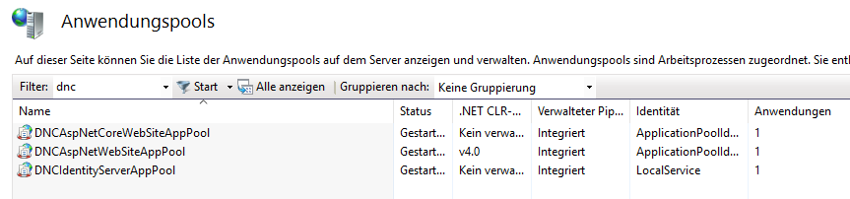
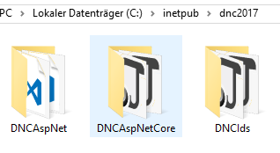

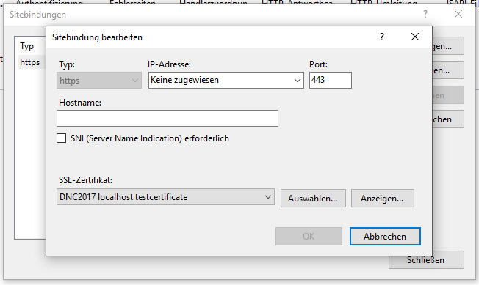
IIS

Slide 20
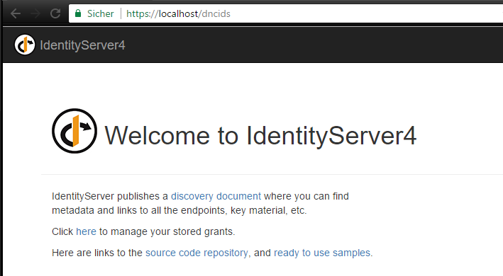
IdentityServer 4

Slide 21
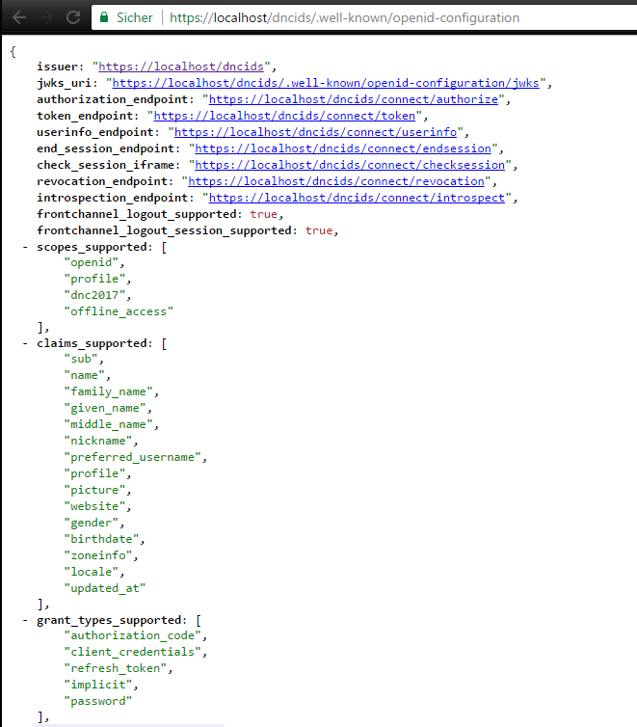
OpenID Configuration

Slide 22
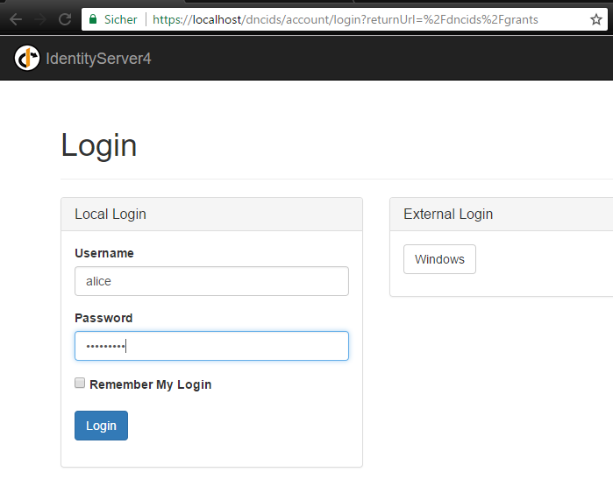
Identity Server - Login
Login mit
"alice" , "password"
oder
"bob", "password"

Slide 23
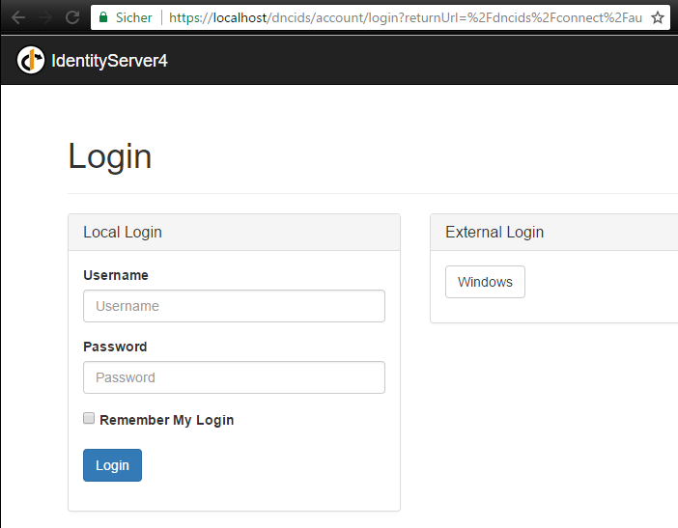
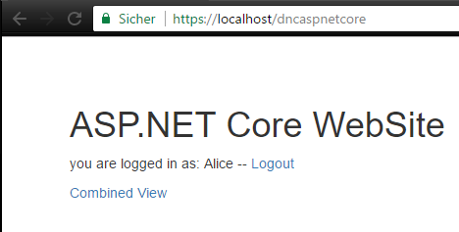
DNCASPNETCORE
Anwender ruft https://localhost/dncaspnetcore auf
Middleware findet kein Authentication Cookie
Open ID Connect Middleware macht schickt Client ein Redirect zum IdentityServer In der URL steht die "returnUrl"
Der Anwender authentifiziert sich am Identityserver Der IdentityServer macht einen POST mit den Login Informationen an die ursprüngliche Anwendung DNCASPNETCORE schreibt den Authentication Cookie und ruft die Original URL auf

Slide 24
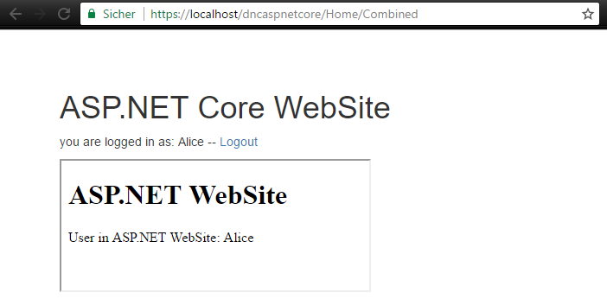
DNCASPNETCORE Combined

Slide 25
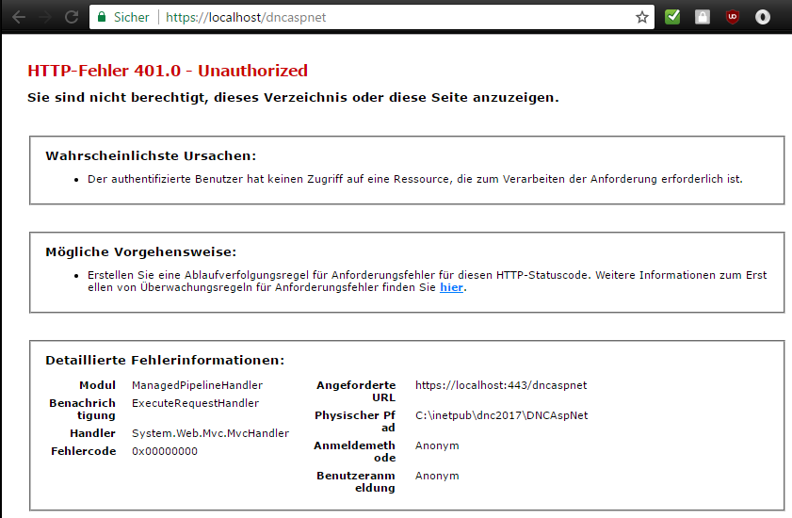
DNCASPNET – ohne gesetzten Cookie

Slide 26
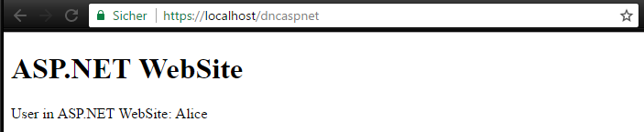
DNCASPNET – mit gesetzten Cookie

